Slide 1
CORSO JAVA AESYS
Hibernate Mapping Avanzato
2022

Slide 2

Programma del corso
Introduzione mapping avanzato
Mapping avanzato @OneToOne
Mapping avanzato @OneToOne Bidirezionale
Mapping avanzato @OneToMany Bidirezionale
Mapping avanzato @ManyToMany
Loading Fetch Type
Integrazione progetto Library

Slide 3

Introduzione Mapping avanzato
Nei più comuni Database relazionali esistono:
Tabelle Multiple
Relazioni tra le tabelle
One-to-One - (Singola Entity)
One-to-Many – (Collection)
Many-to-One - (Singola Entity)
Many-to-Many - (Collection)

Slide 4
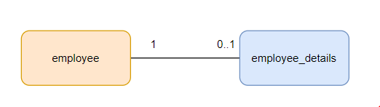
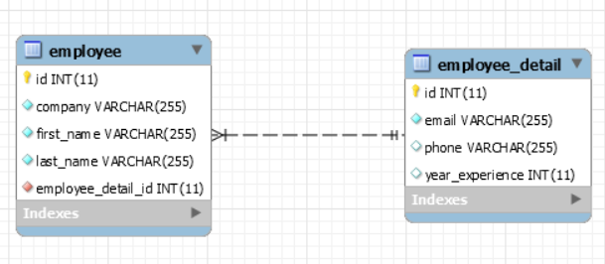
Introduzione Mapping avanzato
Mapping One-to-One
Informazioni aggiuntive salvate su un’altra tabella

Slide 5
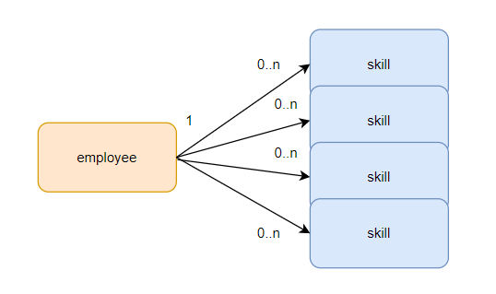
Introduzione Mapping avanzato
Mapping One-to-Many
Tipo di relazione in cui un’entità può essere legata ad una/zero o a molti riferimenti della seconda entità. Ma non viceversa.

Slide 6
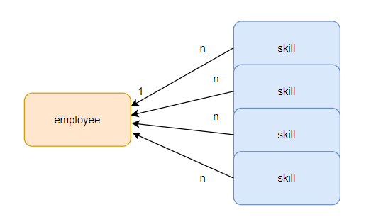
Introduzione Mapping avanzato
Mapping Many-to-One
Inversa della relazione One-To-Many: a molti riferimenti di entità corrisponde una ed una sola entità.

Slide 7
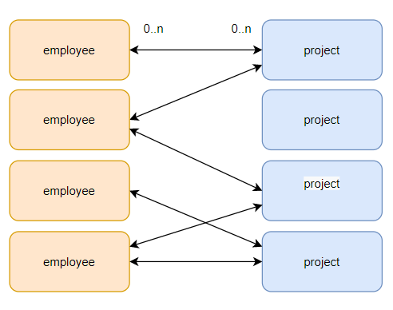
Introduzione Mapping avanzato
Mapping Many-to-Many
Tipo di relazione in cui un’entità può essere legata a molti riferimenti della seconda entità e viceversa. Da entrambi i lati si può fare riferimento a più istanze di uno stesso oggetto.

Slide 8
Mapping avanzato @OneToOne
Caso d’uso:
Un istruttore può avere i dettagli separatamente (nel db verranno utilizzate 2 tabelle separate).
Utilizzeremo una relazione unidirezionale (la bidirezionale verrà affrontata in seguito)

Slide 9
Mapping avanzato @OneToOne
To do (Spring Boot App):
Step 1 - Definire le tabelle (employee e employee_detail)
Step 2 - Creare EmployeeDetail class
Step 3 - Creare Employee class
Step 4 - Creazione dell’app
creazione Employee
eliminazione Employee

Slide 10
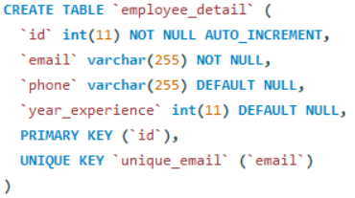
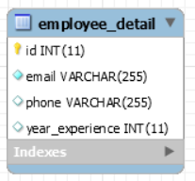
Mapping avanzato @OneToOne
Step 1 - Definire le tabelle (TABLE EMPLOYEE_DETAIL)

Slide 11
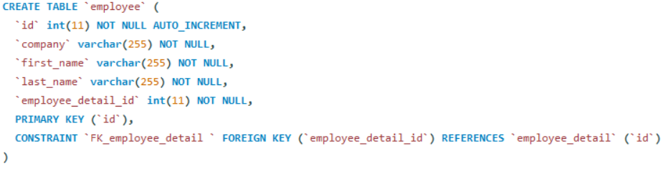
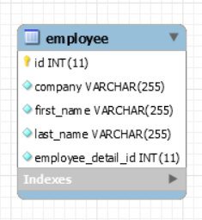
Mapping avanzato @OneToOne
Step 1 - Definire le tabelle (TABLE EMPLOYEE)

Slide 12
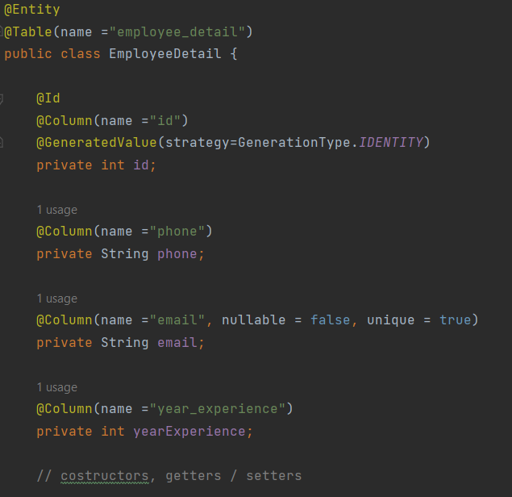
Mapping avanzato @OneToOne
Step 2 - Creare EmployeeDetail class

Slide 13
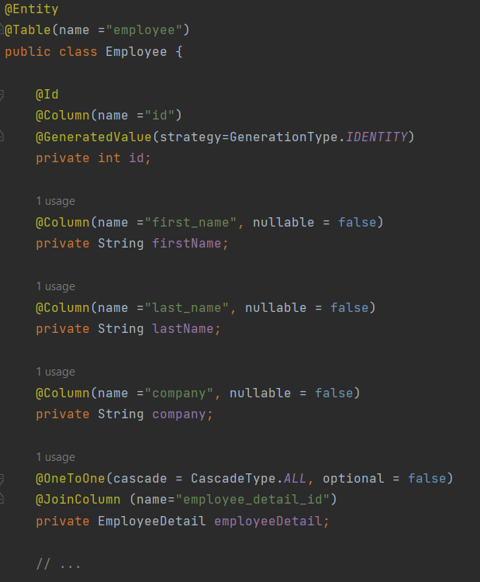
Mapping avanzato @OneToOne
Step 3 - Creare Employee class aggiungendo la relazione one to one

Slide 14
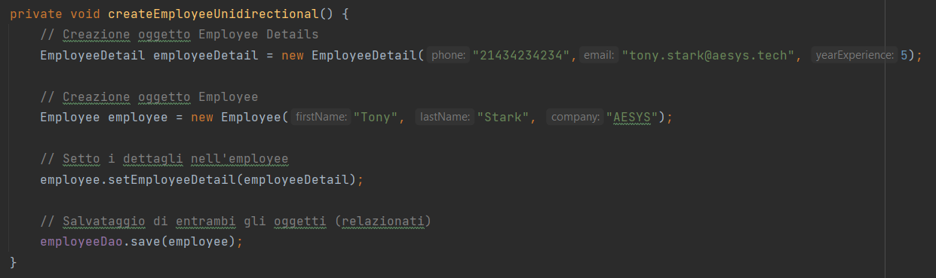
Mapping avanzato @OneToOne
Step 4 - Creare main app

Slide 15
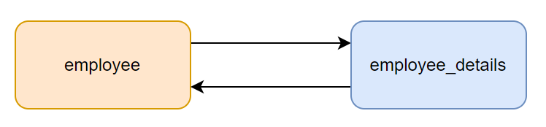
Mapping avanzato @OneToOne Bidirezionale
Caso d’uso:
Ora partiamo dal dettaglio per ottenere l’istruttore(nel db verranno utilizzate 2 tabelle separate).Utilizzeremo una relazione bidirezionale

Slide 16
Mapping avanzato @OneToOne Bidirezionale
To do (Spring Boot App):
Step 1 - Definire le tabelle riutilizzo delle tabelle precedenti
Step 2 - Creare EmployeeDetail class modificare EmployeDetail
mettendo la referenza per Employee con l’annotazione OneToOne
Step 3 - Creare Employee class
Step 4 - Creazione dell’app
get Employee dato l’id del dettaglio
eliminazione Employee dato l’id del dettaglio

Slide 17
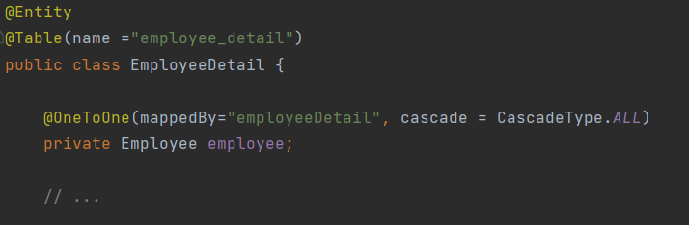
Mapping avanzato @OneToOne Bidirezionale
Step 2 - Modificare EmployeeDetail class
Si riferisce all’attributo «employeeDetail»
presente nella classe «Employee»
mappedBy definisce l’owner della relazione

Slide 18
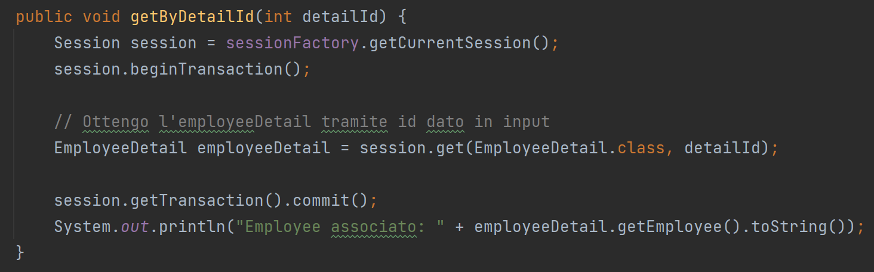
Mapping avanzato @OneToOne Bidirezionale
Step 4 - Creare main app

Slide 19
Mapping avanzato @OneToMany Bidirezionale
To do (Spring Boot App):
Step 1 - Definire le tabelle
Step 2 - Creare Skill class
Step 3 - Update Employee class
Step 4 - Creazione dell’app
creazione Employee
get Employee Skills by employee id
eliminazione Employee

Slide 20
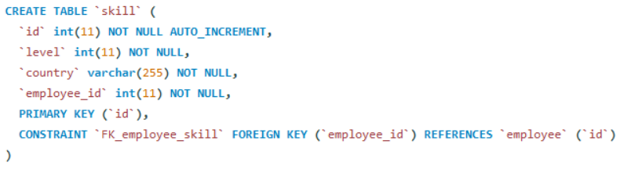
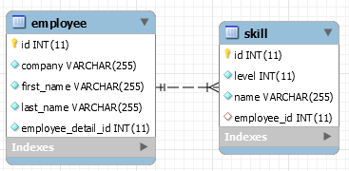
Mapping avanzato @OneToMany Bidirezionale
Step 1 - Definire le tabelle (TABLE SKILL)

Slide 21
Mapping avanzato @OneToMany Bidirezionale
Step 1 - Definire le tabelle (la tabella EMPLOYEE non ha cambiamenti)

Slide 22
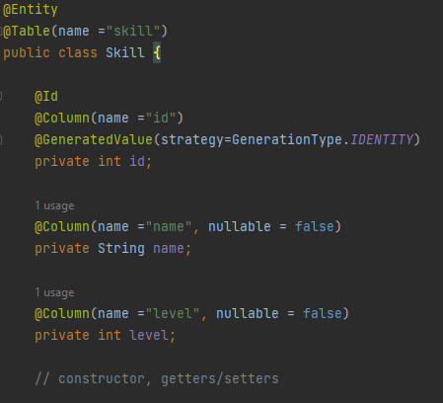
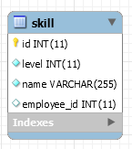
Mapping avanzato @OneToMany Bidirezionale
Step 2 - Creare Skill class (parte 1)

Slide 23
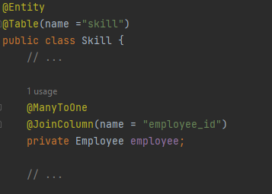
Mapping avanzato @OneToMany Bidirezionale
Step 2 - Creare Skill class (parte 2 – foreign key)

Slide 24
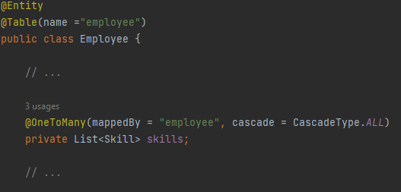
Mapping avanzato @OneToMany Bidirezionale
Step 3 - Update Employee class (reference Skill)
Si riferisce all’attributo «employee»
presente nella classe «Skill»

Slide 25
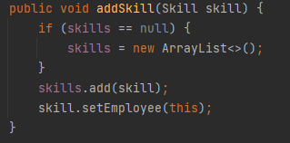
Mapping avanzato @OneToMany Bidirezionale
Step 3 - Update Employee class (addASkill method per la bidirezionalità)
Employee Class

Slide 26
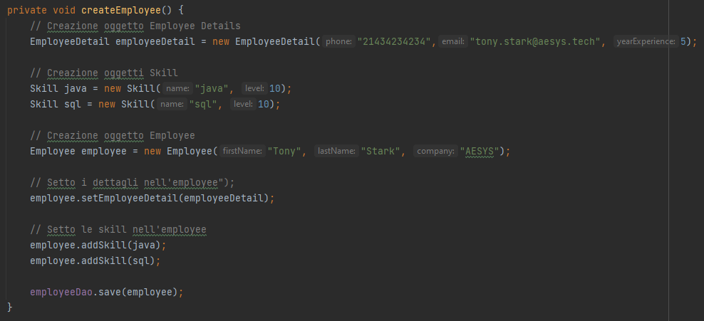
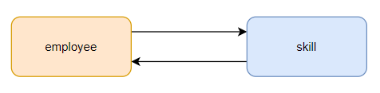
Mapping avanzato @OneToMany Bidirezionale
Step 4 - Creare main app

Slide 27
Mapping avanzato @ManyToMany
Un Employee può avere più Projects
Un project può avere più Employees

Slide 28
Mapping avanzato @ManyToMany
Come si fa a mappare una relazione N a N (a livello di DB)?
Utilizzo della Join Table → tabella che fornisce il mapping tra le 2 tabelle
Esso ha la foreign key delle 2 tabelle interessate per definire la relazione

Slide 29
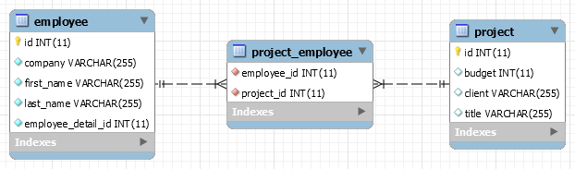
Mapping avanzato @ManyToMany

Slide 30
Mapping avanzato @ManyToMany
Se viene cancellato un Employee, NON vengono cancellati i Projects
Se viene cancellato un Project, NON vengono cancellati gli Employees
NON APPLICARE I CASCADE DELETE

Slide 31
Mapping avanzato @ManyToMany
To do (Spring Boot App):
Step 1 - Definire le tabelle
Step 2 - Creare Project class
Step 3 - Aggiornare Employee class
Step 4 - Creazione dell’app
creazione Project e assegnamento ad un Employee
get Projects by Employee id
eliminazione Employee

Slide 32
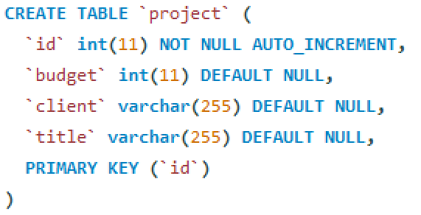
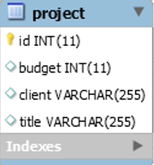
Mapping avanzato @ManyToMany
Step 1 - Definire le tabelle (TABLE PROJECT)

Slide 33
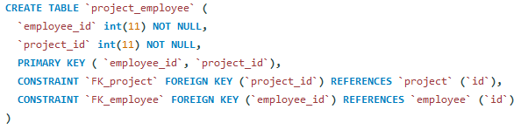
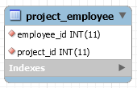
Mapping avanzato @ManyToMany
Step 1 - Definire le tabelle (TABLE PROJECT_EMPLOYEE)

Slide 34
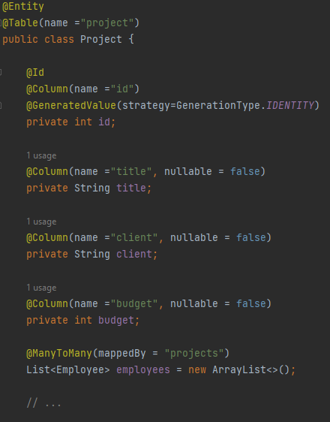
Mapping avanzato @ManyToMany
Step 2 - Creare Project class

Slide 35
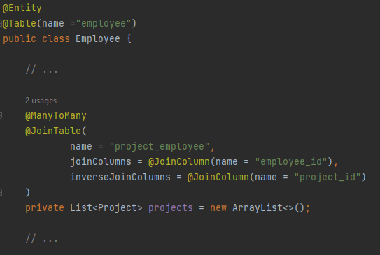
Mapping avanzato @ManyToMany
Step 3 - Aggiornare Employee

Slide 36
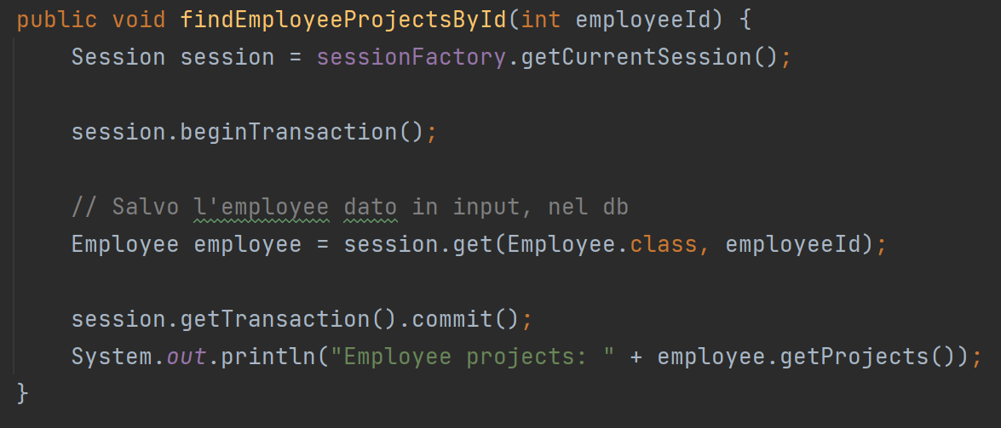
Mapping avanzato @OneToMany Bidirezionale
Step 4 - Creare main app

Slide 37
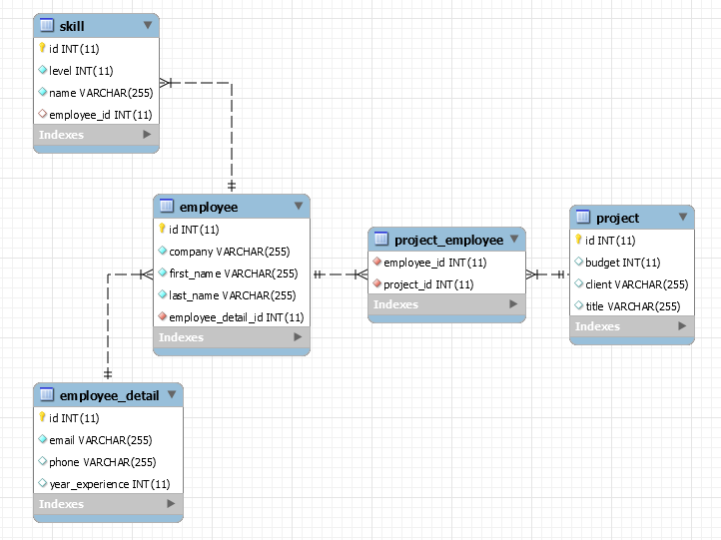
E-R Completo

Slide 38
Loading Fetch Type
Il caricamento del grafo delle dipendenze delle entità (relazioni) può essere:
Lazy: le dipendenze non vengono caricate fin quando non viene richiesto esplicitamente (ad esempio tramite la getDipendenza()).
Eager: le dipendenze vengono caricate insieme all’entità principale per cui sono disponibili già da subito.
Di default le relazioni Lazy sono: OneToMany, ManyToMany
Di default le relazioni Eager sono: OneToOne, ManyToOne
Posso cambiare il default, se ne ho motivo, specificandolo.
es → @ManyToOne(fetch = FetchType.LAZY)

Slide 39

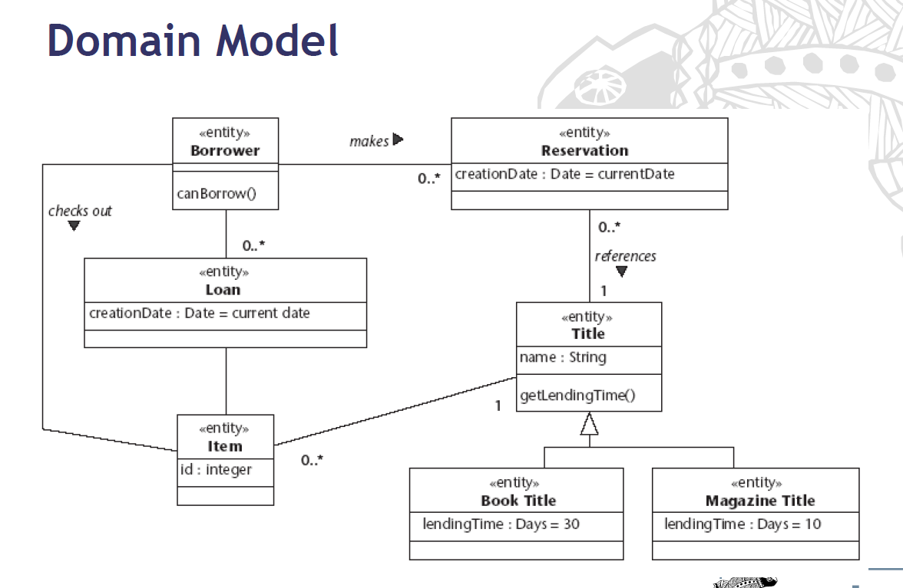
ESERCIZIO
AGENDA > ESERCIZIO

Slide 40


